Slide 1
PipeWIZARD 培训教程
TOFD – 超声波衍射时差法
贡献：济南三木科仪检测技术有限公司
也叫 “裂纹端点衍射法” 或
“尖端反射法”

Slide 2
什么是 TOFD?
衍射时差法 (TOFD)是一种依靠从待检试件内部结构（主要是指缺陷）的“端角” 和“端点”处得到的衍射能量来检测缺陷的方法。

Slide 3
TOFD – 认可
TOFD 还没有被管线标准认可 (仅仅有少数的标准中有关于TOFD的内容)
然而, TOFD 对于判定缺陷的真实性和准确定量上十分有效。
同时， TOFD 可以和脉冲反射法相互取长补短。 例如， 检出焊缝中部的缺陷，判断缺陷是否向表面延伸等就是它的强项。

Slide 4
衍射时差技术
TOFD发展简史
衍射现象
以往对衍射的利用
TOFD原理
实际操作
标准
TOFD优点和局限性

Slide 5
TOFD发展简史
七十年代中期由 UKAEA Harwell 发现的
在八十年代早期，以横向的方式用于PISC II和DDT系统
定量很准 – 成为了一种标准的定量技术
在九十年代初，线形 TOFD 开始用于管线
单独使用TOFD的检出率很高

Slide 6
衍射现象
入射波
衍射波
折射波
裂纹
衍射波

Slide 7
衍射现象
惠更斯原理:
入射波使缺陷产生振动。
缺陷上的每一个点都产生出一个球面子波。

Slide 8
衍射现象
入射波
衍射波
向各个方向传播
能量低
取决于入射角
折射波
裂纹
衍射波

Slide 9
以往对衍射的利用
端点衍射法 (伴生脉冲观察法 - SPOT)
时间, 角度 和 声速 ⇒ 高度
波幅
1
角度
2
尖端衍射
1
2
槽或裂纹
棱角反射
时间
时间

Slide 10
TOFD的基本原理

Slide 11
TOFD: 典型的设置
发射探头
接收探头
横向波
上端点
下端点
内壁反射信号

Slide 12
A扫信号
发射探头
接收探头
横向波
内壁反射波
LW
BW
上端点
下端点

Slide 13
相位变化
横向波
内壁反射波
+
LW
+
BW
-
-
上端点
下端点
需要不检波的A扫来显示相位的变化

Slide 14
传播时间
S
S
发射探头
接收探头
t₀
t₀
d
始脉冲
LW
BW
t

Slide 15
传播时间
S
S
发射探头
接收探头
t₀
t₀
d

Slide 16
缺陷深度
S
S
发射探头
接收探头
t₀
t₀
d

Slide 17
缺陷自身高度
2S
发射探头
接收探头
d₁
d₂
由于计算自身高度只需要测量时间, 所以高度估计会很准确。 实际操作中，检测裂纹 1-mm 的精度是完全可以达到的 (检测人工缺陷时可以达到0.1 mm )。

Slide 18
一些典型缺陷
向外表面延伸的缺陷
向内表面延伸的缺陷
水平方向的平面形缺陷

Slide 19
向外表面延伸的裂纹
发射探头
横向波被隔开了
接收探头
内壁反射波
BW
没有横向波
裂纹尖端

Slide 20
向内表面延伸的裂纹
发射探头
接收探头
横向波
内壁反射信号被隔开了
LW
没有内壁反射波
尖端信号

Slide 21
水平方向的平面形缺陷
(层间未熔, 冷夹层)
发射探头
接收探头
横向波
反射信号
内壁反射波
LW
BW
反射回波

Slide 22
数据显示
波幅
白色
+
时间
-
黑色
时间
A扫图用带黑度的线表示

Slide 23
数据显示
A扫
LW
D扫
BW
上表面
内壁

Slide 24
校准工具
PCS
A扫
t₀
t₀
T
c
LW
BW
PCS（探头入射点间距离）, 壁厚, 速度, 探头延时, 横向波或 内壁反射信号
不需要知道所有的参数
D-scan

Slide 25
测量工具
A扫
d₁
d₁
h
t₁
t₂
指针
内置的计算器
l
t₁,t₂ ⇒自动计算d₁, d₂ 和 h
P
D扫

Slide 26
缺陷位置的影响
S
S
发射探头
接收探头
t₀
t₀
d
x

Slide 27
缺陷位置的不确切性
S
S
发射探头
接收探头
d_{min}
d_{max}
t₁
t₂
相等时间的轨迹
(t₁+t₂=c^{t})
实际上:
绝对深度的最大误差低于10 %.
内部（小）缺陷的高度估计误差是可以忽略的 。
特别应注意靠近内壁的小缺陷

Slide 28
横向扫查
当探头相对于缺陷对称时时间最短 。
横向波
上表面
内壁
B扫
这种扫查会产生典型的 反向抛物线

Slide 29
TOFD 扫查图
TOFD 图显示出横向波和内壁回波 加上 SW横波信号以及缺陷反射信号

Slide 30
TOFD 扫查图
在一幅好的 TOFD图上可以清晰地看到横向波。 一般用于校准。
如果待检表面比较干净缺陷信号比较 明显。
内壁反射很强，可以观察到摇动。

Slide 31
建议
TOFD: 是一种很好的方法
但是: 不要忘记传统的脉冲反射法具有的优势。
解决的方法: 同时使用 TOFD 和脉冲反射法, 而不影响扫查速度。

Slide 32
校准
PCS
A扫
t₀
t₀
T
c
LW
BW
PCS（探头入射点间距离）, 壁厚, 速度, 探头延时, 横向波或 内壁反射信号
典型的多通道UT仪器用户界面友好 ，还有软件向导。
D扫

Slide 33
焊缝1
(PL4882)
焊趾线裂纹
气孔
12.5 mm
单侧未熔合
根部未熔合

Slide 34
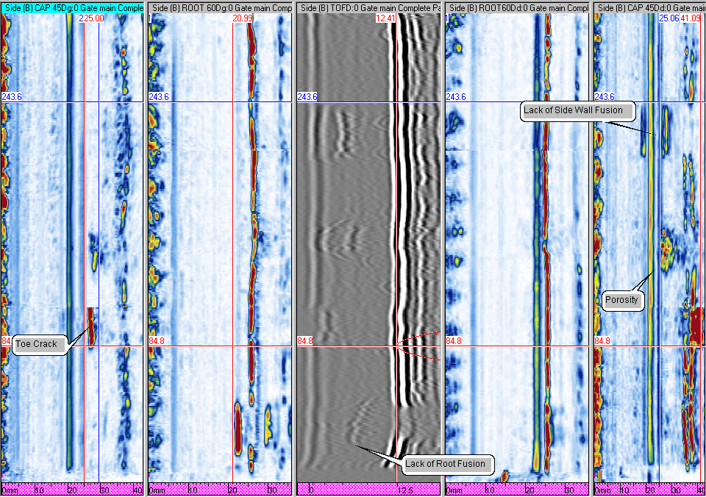
焊缝 1 (plate 4882) 使用脉冲反射法
TOFD 和脉冲反射法 找出了焊缝中的所有缺陷:
未熔合 (根部)
单侧未熔合
气孔
焊趾线裂纹

Slide 35
平行扫查
A扫
LW
D扫
BW
上表面
内壁

Slide 36
建议
横波 45° PE
TOFD
横波60° PE
系统允许同时采集和分析TOFD和脉冲反射 信号

Slide 37
横向波线性化
发射探头
接收探头
横向波
耦合剂厚度变化
⇒时间改变

Slide 38
横向波线性化
发射探头
接收探头
横向波
探头间距有小的变化
⇒ 时间改变

Slide 39
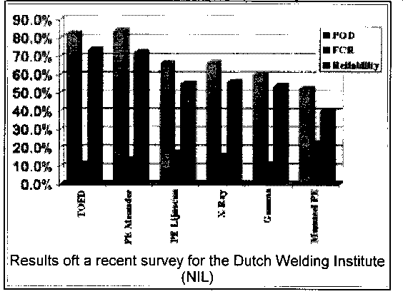
TOFD可靠性
最近的研究表明 TOFD 在用线形扫查时检出率较高
将 TOFD 和脉冲反射法相结合时检出率更高

Slide 40
DDT 板1定量的结果
DDT的实验结果 。左图, 其他各种超声技术的结果; 右图, TOFD的结果

Slide 41
TOFD的优点
对于焊缝中部缺陷检出率很高
容易检出方向性不好的缺陷
可以识别向表面延伸的缺陷
使用横向TOFD模式时, 特别是有信号处理的帮助下缺陷定量很准。
线形模式下的定量精度也可以接受
和脉冲反射法相结合时效果更好

Slide 42
TOFD 的局限性
在外表面附近有约3mm的盲区
内表面附近也可能存在盲区
对“噪声”敏感
夸大了一些良性的缺陷, 如气孔, 冷夹层, 内部未熔合。
解释比较困难
注意标准问题 (有待解决)
不是真正的校准 (有待解决)

Slide 43
TOFD结语
设置正确时是一种很好的定量方法
根据标准和检出率的要求把TOFD和脉冲反射法相结合

